Slide 1
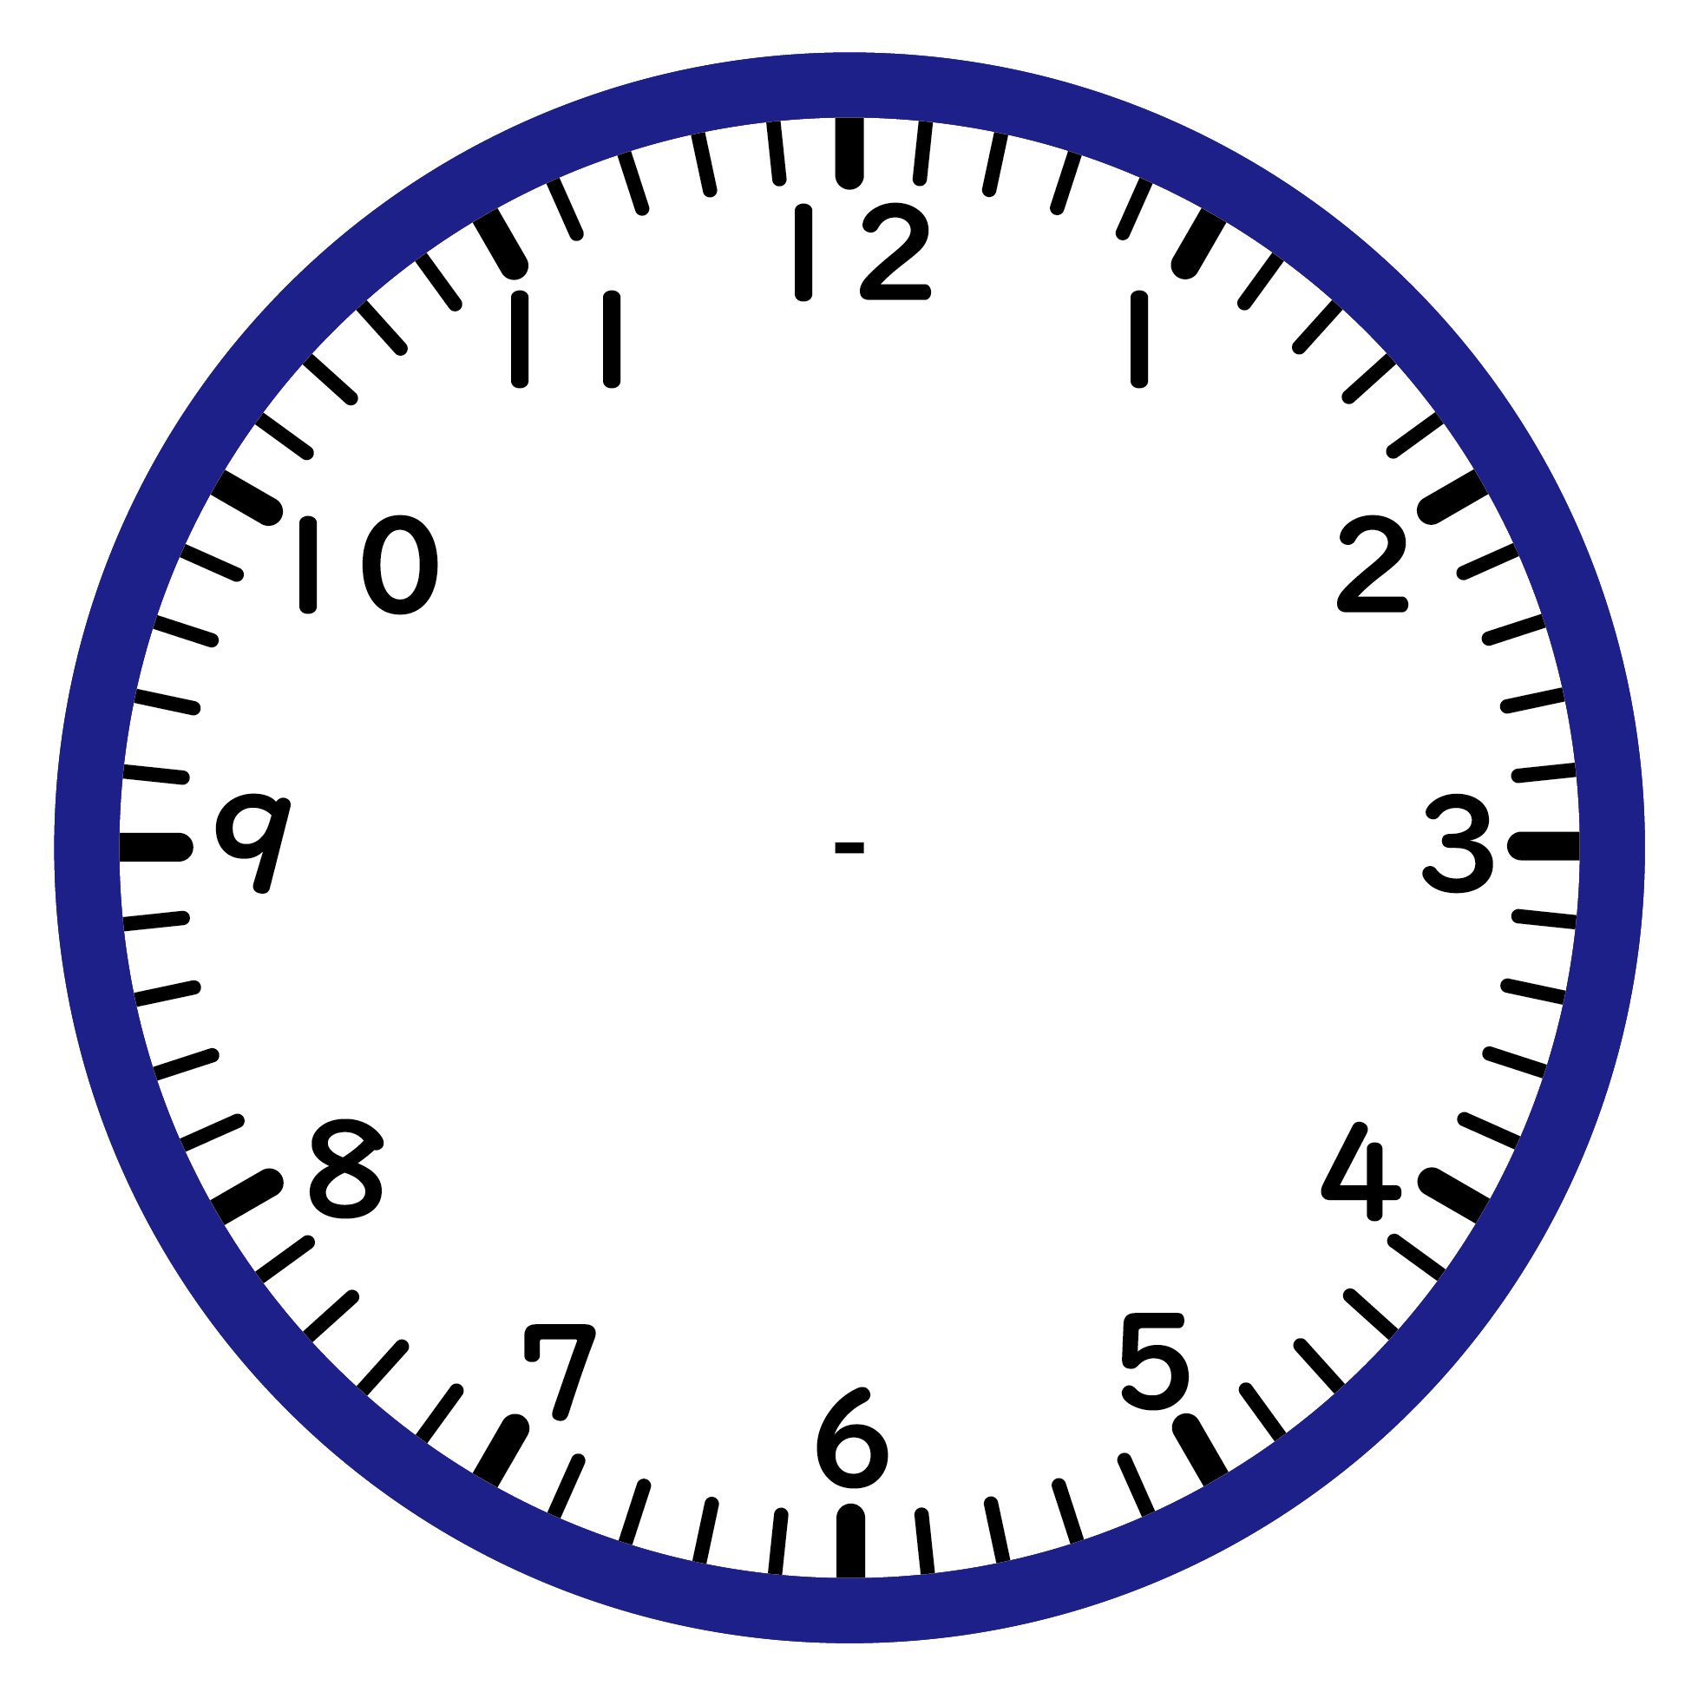
15分前
3時50分

Slide 2
9時間前
5時50分

Slide 3
10分前
9時40分

Slide 4
30分後
12時45分

Slide 5
45分前
9時25分

Slide 6
5時間前
2時40分

Slide 7
5時間後
9時15分

Slide 8
35分後
7時10分

Slide 9
2時間前
5時30分

Slide 10
7時間後
11時10分

